Slide 1
Atılım Üniversitesi M.O.G Kampüsü Enerji Tüketim Analizi (2018–2024)
Enerji Verimliliği ve Tasarruf Uygulamaları

Slide 2
Giriş
Atılım Üniversitesi kampüsünde sürdürülebilir enerji politikaları kapsamında yapılan uygulamalar; enerji tüketiminin azaltılmasını, otomasyon sistemlerinin kurulmasını ve aydınlatma sistemlerinin modernizasyonunu içermektedir.

Slide 3
Yıllara Göre Enerji Verileri (2018–2024)
• 2018: 1.204,32 tep | 115,26 kWh/m²
• 2019: 1.158,56 tep | 110,88 kWh/m²
• 2020: 955,84 tep | 91,48 kWh/m²
• 2021: 1.136,83 tep | 108,8 kWh/m²
• 2022: 1.219,31 tep | 116,69 kWh/m²
• 2023: 970,61 tep | 92,89 kWh/m²
• 2024: 1.104,06 tep | 86,16 kWh/m²

Slide 4
Enerji Tasarrufu Uygulamaları
• Kazanlar ve pompalar otomasyon sistemleriyle zamanlayıcıya bağlandı.
• Boş sınıfların ısıtılması ve havalandırılması önlendi.
• Civa ve sodyum buharlı armatürler LED projektörlerle değiştirildi.
• 2024 yılında üretim tesisi devreye alındı.

Slide 5
Spesifik Enerji Tüketimi Değerlendirmesi
• 2022 yılında en yüksek değer olan 116,69 kWh/m² görüldü.
• 2023 ve 2024'te yapılan yatırımlar sonucu bu değer ciddi şekilde düştü.
• 2024: En düşük spesifik tüketim yılı (86,16 kWh/m²)
• Bina alanı %22 artmasına rağmen verimlilik arttı.

Slide 6
Sonuç ve Kazanımlar
• Enerji tüketiminde düşüş sağlandı.
• Otomasyon sayesinde personel ihtiyacı azaldı.
• Çevreye duyarlı kampüs modeli oluştu.
• Enerji verimliliği artarak maliyetler azaltıldı.

Slide 7
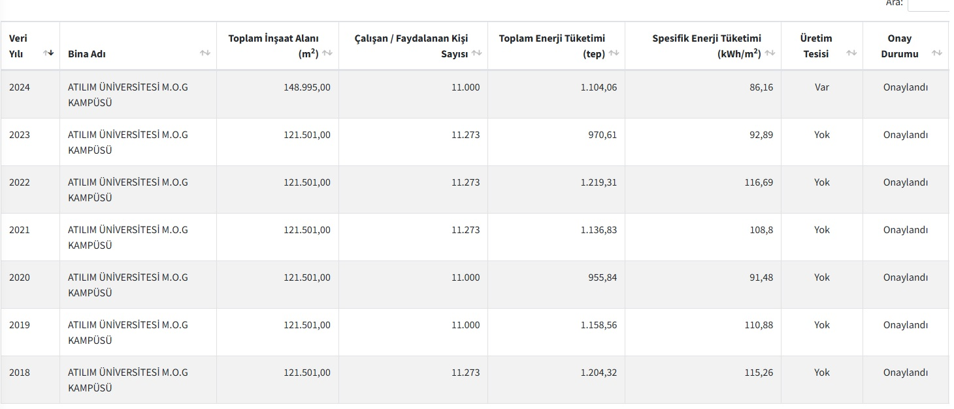
Enerji Tüketim Tablosu (2018–2024)

Slide 8
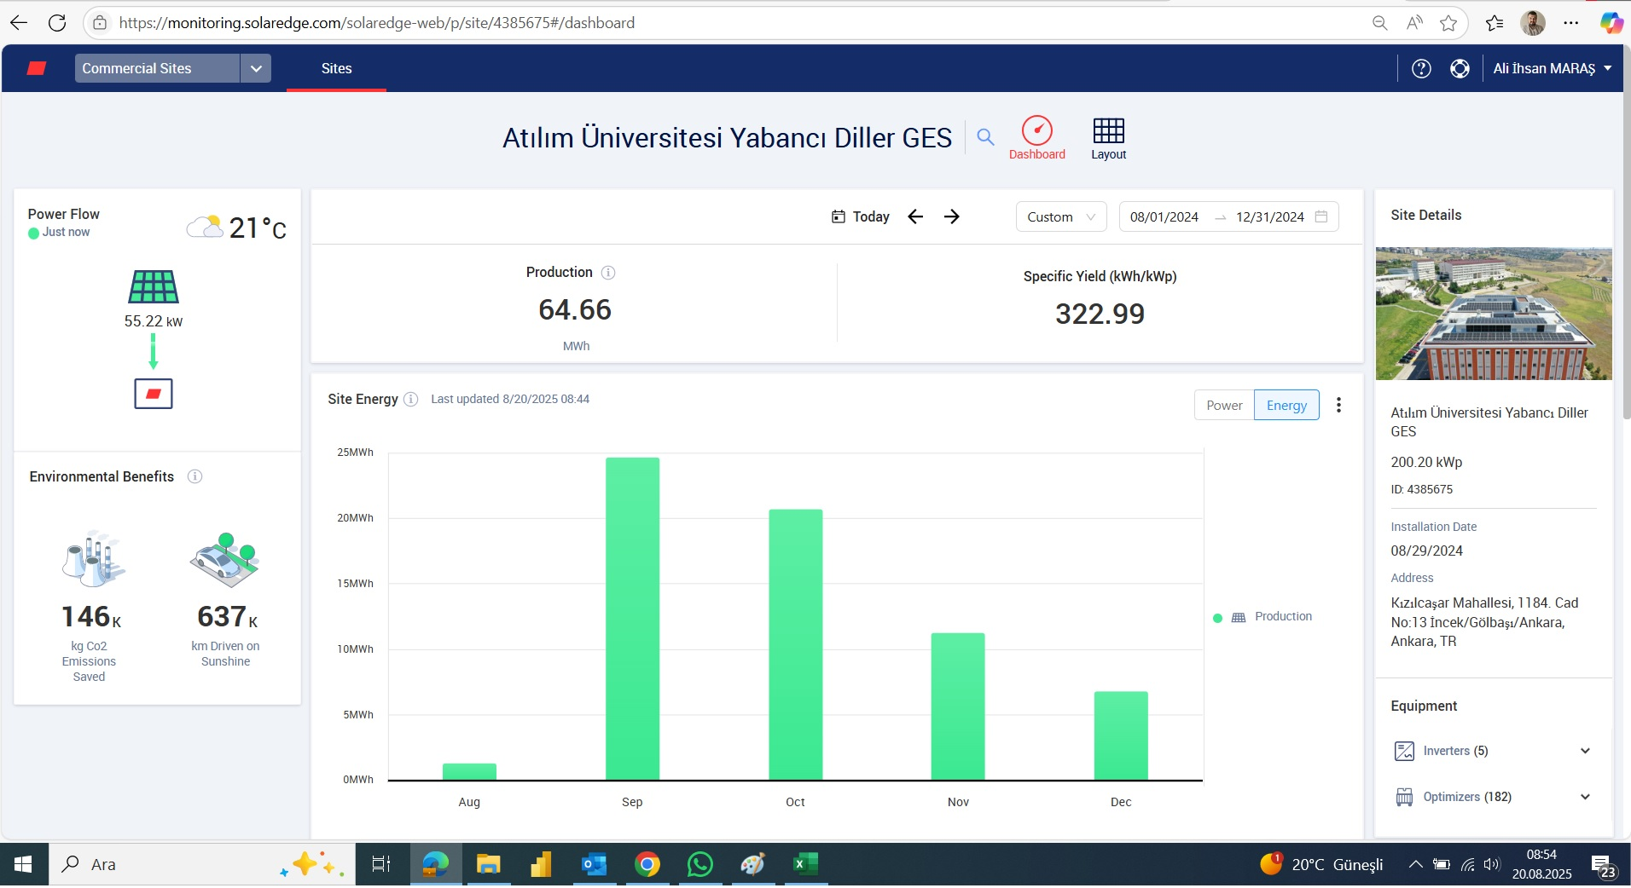
Güneş Enerjisi Santrali Üretim Görselleri

Slide 9
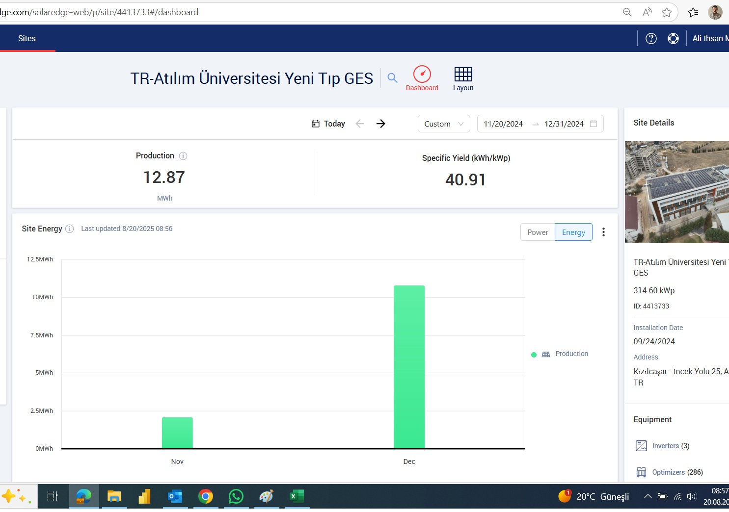

Slide 10
